Slide 1
স্বাগতম

Slide 2
পরিচিতি
শিক্ষক
পাঠ
টুলু সরকার (সহকারী শিক্ষক)
কাদিরখোলা মাধ্যমিক বিদ্যালয়
রামপাল , বাগেরহাট ।
E-mail: tulusarker81@gmail.com
Mobile:01723-570381
শ্রেণিঃ অষ্টম
বিষয়ঃ তথ্য ও যোগাযোগ প্রযুক্তি
অধ্যায়: চতুর্থ
সময়ঃ ৫০ মিনিট
তারিখঃ ২৫/০৯/২০১৯

Slide 3
ভেবে বল-
হিসাব-নিকাশের জন্য কোন প্রোগ্রাম ব্যবহার করা হয়?

Slide 4
মাইক্রোসফট এক্সেল পরিচিতি
আজকের পাঠের বিষয়-

Slide 5
শিখনফল
এই পাঠ শেষে শিক্ষার্থীরা…
১। এমএস এক্সেল ওপেন করতে পারবে;
২। এমএস এক্সেলে ইউণ্ডোর বর্ণনা দিতে পারবে;
৩। ধাপ অনুসরণ করে Ms-excel প্রোগ্রামে নতুন ওয়ার্ক সিট খুলতে পারবে।

Slide 6
Spreadsheet অর্থ কী?
Spread
ছাড়ানো বা বিশ্রিত
Sheet
কাগজ বা পাতা
স্পেডসিটের আভিধানিক অর্থ হল ছাড়ানো বড় মাপের কাগজ বা পাতা

Slide 7
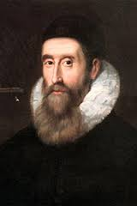
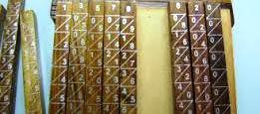
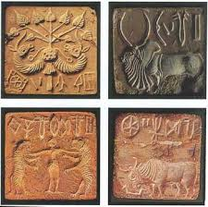
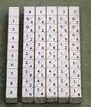
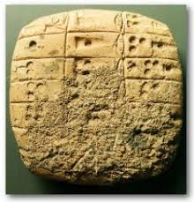
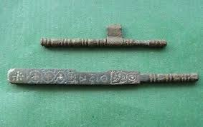
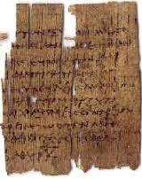
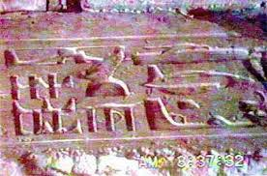
প্রাচীন হিসাব রাখার পদ্ধতি
হাতের কর গুণে হিসাব করত
জন নেপিয়ার নামে একজন বিজ্ঞানী হাড়ের গায়ে দাগ কেটে হিসাব করার পদ্ধতি আবিষ্কার করেন।
গাছের বাকলে বিভিন্ন চিহ্ন দিয়ে হিসাব রাখার কাজ করত
পাথর ও কাঠের গায়ে দাগ কেটে হিসাব করত
পাথরের গায়ে বিভিন্ন চিহ্ন দিয়ে হিসাব রাখার কাজ করত

Slide 8
কয়েকটি স্প্রেডসিট প্রোগ্রাম
Open Office Calc
এ্যাপেল কোম্পানি
মাইক্রোসফট কোম্পানি
Kspread
এক্সেল
VisiCalc

Slide 9
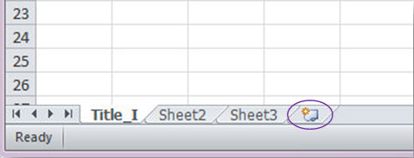
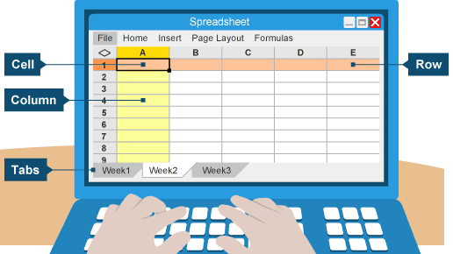
স্প্রেডশিট প্রোগ্রাম
রেজিস্টার খাতার পৃষ্ঠার ন্যায় এখানে অনেকগুলো
ওয়ার্কসিট থাকে
একটি ওয়ার্কসিট অনেকগুলো সারি ও কলাম থাকে
স্প্রেডসিট হল এক ধরণের কম্পিউটার প্রোগ্রাম
এটিকে ওয়ার্কবুক বলা হয়

Slide 10
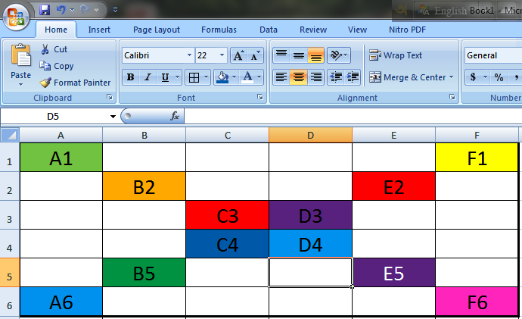
ওয়ার্কসিটের গঠন
কলাম ও সারির মিলিত স্থান হল সেল
কলামের
শিরোনাম হয় অক্ষর দিয়ে
সারির
শিরোনাম হয় সংখ্যা দিয়ে
কলামের শিরোনাম B ও সারি শিরোনাম 2 হলে ছেদ বিন্দুতে অবস্থাকারী সেলের নাম B2

Slide 11
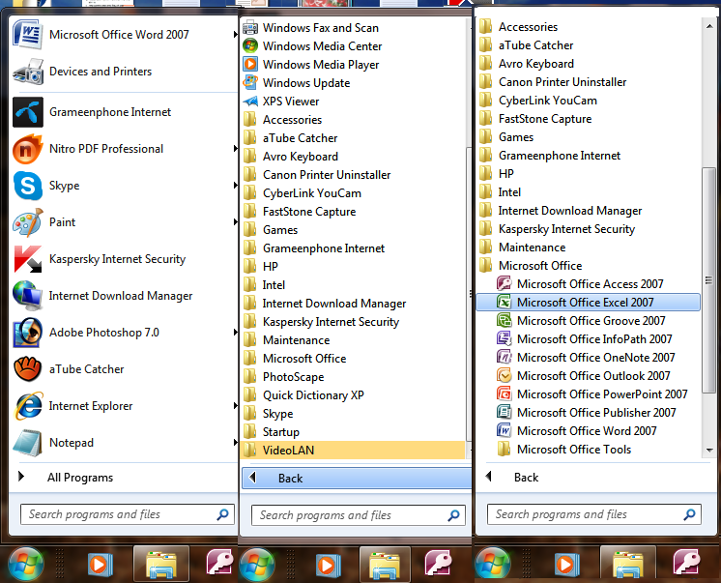
এক্সেল খোলার পদ্ধতি
Start Button
All Programs
MS Office
MS Excel
Click

Slide 12
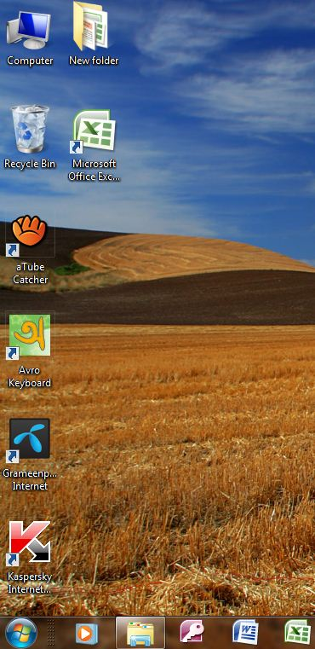
অথবা
কম্পিউটারের ডেস্কটপে স্প্রেডসিট প্রোগ্রামের আইকনে ডাবল ক্লিক করে।

Slide 13
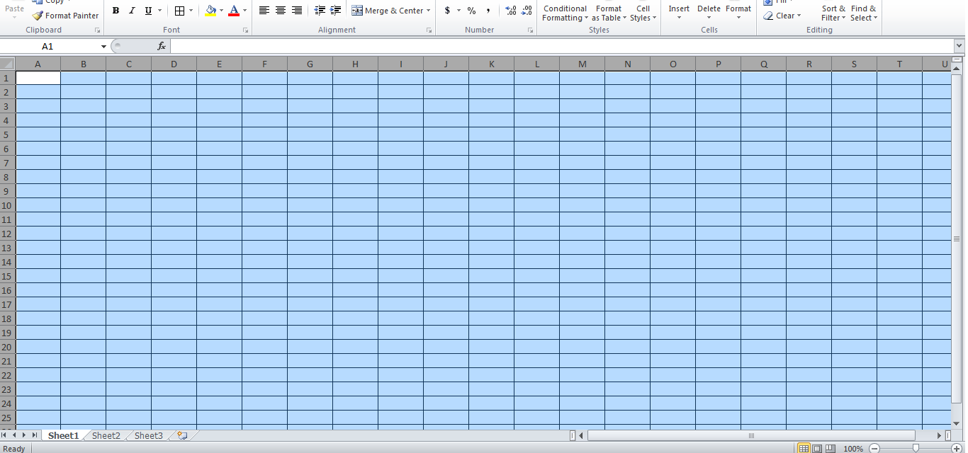
ওয়ার্কশীট
স্প্রেডসিটে অসংখ্য ছোট ছোট ঘর মিলে হয় ওয়ার্কসিট

Slide 14
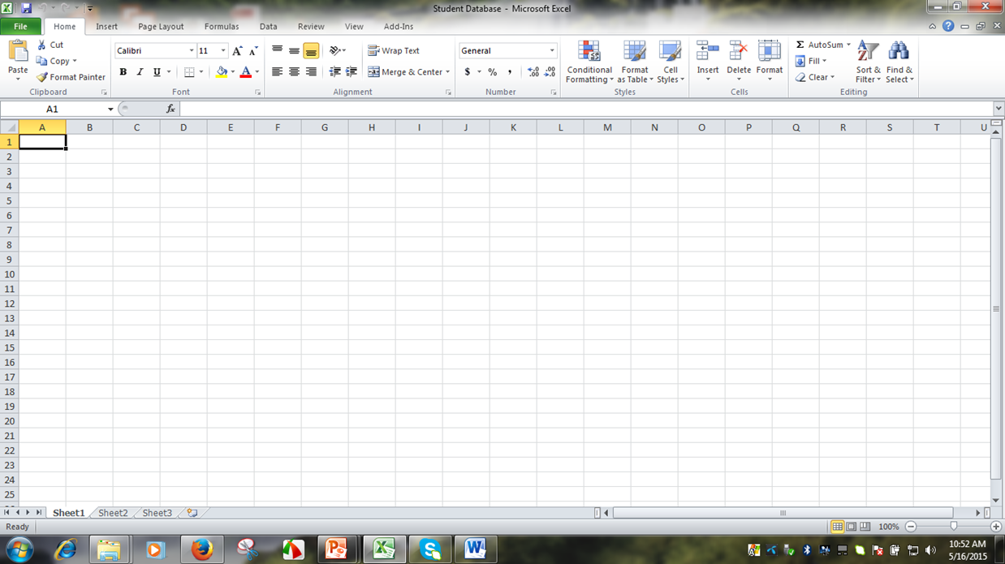
টাইটেল বার
এক্সেল উইনডোর একবারে উপরে ওয়ার্কবুকের শিরোনাম লেখা থাকে।
Book1 - Microsoft Excel

Slide 15
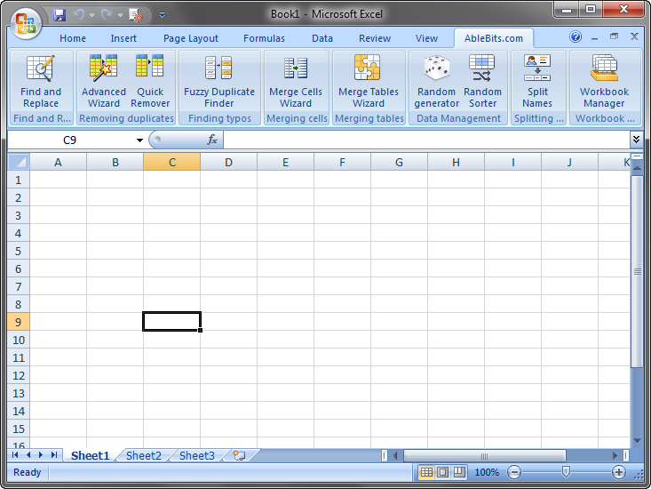
অফিস বাটন
এক্সেল উইন্ডোর একবারে উপরের বাম কোনার দিকে বাটনটি হল অফিস বাটন।

Slide 16
অফিস বাটনের মেনুসমূহ
নতুন বুকশীট আনার জন্য
১ম বার ফাইল সংরক্ষণ করার জন্য
সেভ করা ফাইল খোলা জন্য
ডকুমেন্টটি অন্য নামে বা অন্য স্থানে সংরক্ষণের জন্য
ডাটা প্রিন্ট করার জন্য
ডাটা অন্যস্থানের পাঠানোর জন্য
ডাটা বিভ্ন্নি মাধ্যমে প্রকাশ করার জন্য
ফইল গুটিয়ে ফেলা।

Slide 17
কুইক অ্যাকসেস টুলবার
অফিস বাটনের পাশে কুইক অ্যাকসেস টুলবারের অবস্থান। সচরাচর যে বাটনগুলো বেশি ব্যবহৃত হয়, সেগুলো এখানে থাকে।

Slide 18
রিবন
চিত্রভিত্তিক কমান্ড (আইকন)
মেনু ট্যাব
মেনু ট্যাবের আওতায় বিভিন্ন গ্রুপ ট্যাব
মাইক্রোসফট এক্সেলে বিভিন্ন কমান্ডকে গুচ্ছাকারে সাজানো হয়েছে। এগুলোকে রিবন বলে।

Slide 19
সেল অবস্থান ও সেলের বিষয়বস্তু দেখানোর বার বা ফর্মুলা বার
ফর্মেটিং টুলবারের নীচে লম্বা দু’টি অংশে বিভক্ত বারটিকে ফর্মুলা বার

Slide 20
শিট ট্যাব
ওয়ার্কবুক উইন্ডোর নীচে বামদিকে শীট ট্যাব। একটি ওয়ার্কবুকে সাধারণত: তিনটি ওয়ার্কশীট থাকে। যেমন : Sheet 1

Slide 21
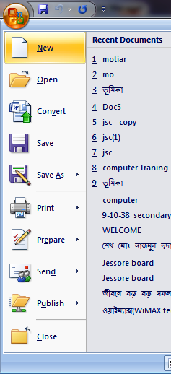
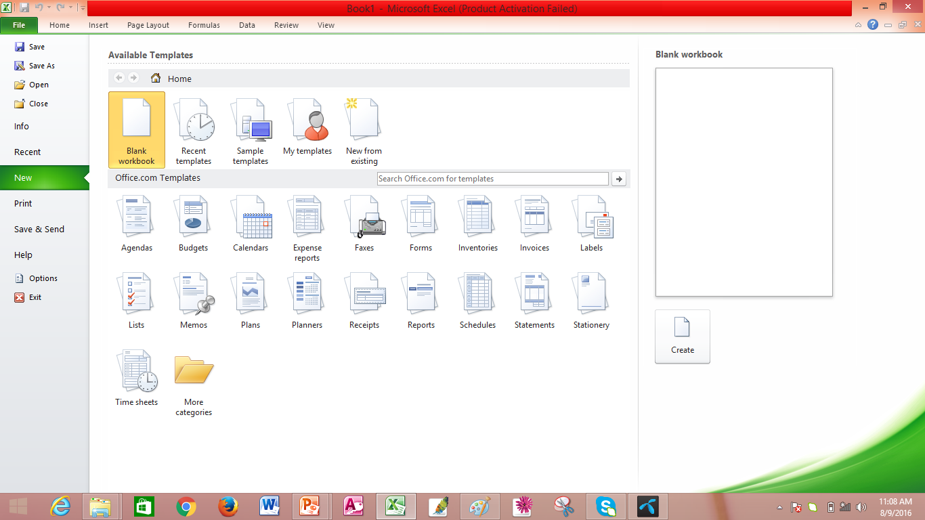
New File তৈরী করার নিয়ম
1. Office Button
2. New
3. Blank Workbook
4. Create

Slide 22
কি-বোর্ডের মাধ্যমে নতুন ওয়ার্কশিট খোলা
Ctrl+n চেপে নতুন ওয়ার্কশিট খোলা যায়।

Slide 23
জোড়ায় কাজ
Ms-excel প্রোগ্রাম ব্যবহার করে একটি নতুন ওয়ার্কসিট খোলার ধাপগুলো লিখ।

Slide 24
মূল্যায়ন
১। স্প্রেডসিট কী?
২। ২টি প্রাচীন গণনা যন্ত্রের নাম কী?
৩। ১টি ওয়ার্কসিটে কতটি সারি থাকে?
৪। স্প্রেডসিট সফটওয়্যার ব্যবহারের উদ্দেশ্য কী?

Slide 25
বাড়ির কাজ
তোমার বিদ্যালয়ের কোন কোন ক্ষেত্রে স্প্রেডসিট প্রোগ্রাম ব্যবহার করা হয়?

Slide 26
ধন্যবাদ সবাইকে

